Slide 1
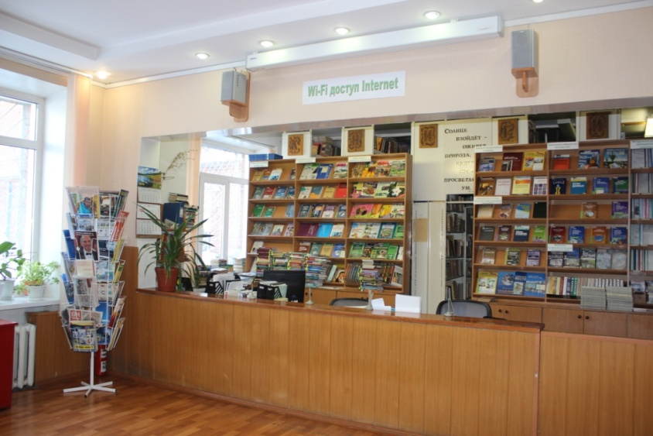
«Библиотека – это ключ, которым открывается дверь в обучение» А. Моруа
Уважаемые
преподаватели и студенты!
Продолжаем рубрику:
«Виртуальная
выставка»

Slide 2
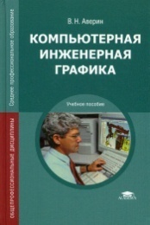
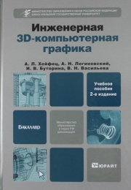
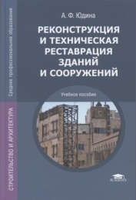
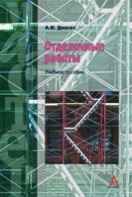
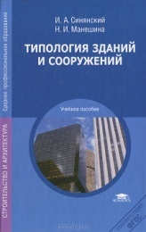
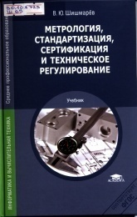
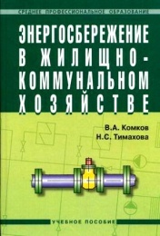
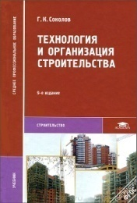
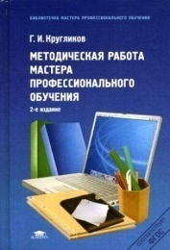
Литература, поступившая в библиотеку (за последние пять лет)
по специальности
Строительство
и эксплуатация зданий и сооружений

Slide 3
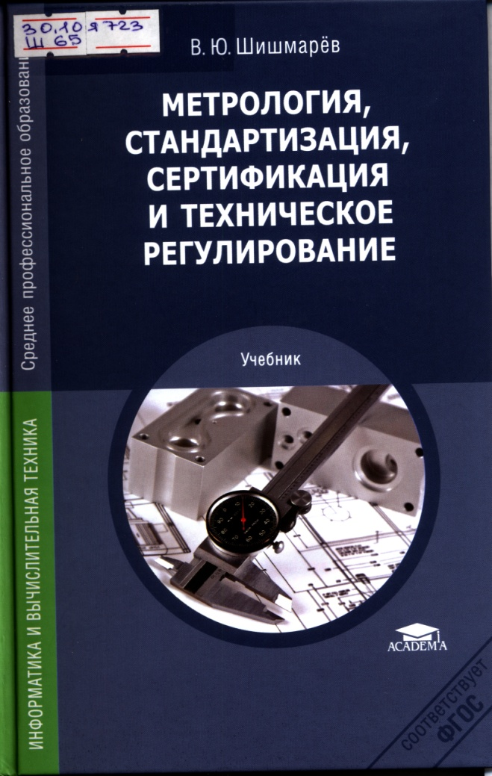
30.10я723
Ш 65
Шишмарев, В. Ю.
Метрология, стандартизация, сертификация и техническое регулирование [Текст] : учебник / В.Ю.Шишмарев. - 4 изд., стер. - М. : Академия, 2014. – 320 с. : ил. - (Среднее профессиональное образование).
Приведены положения современных стандартов, касающиеся технического регулирования, метрологии, стандартизации, сертификации и оценки качества. Рассмотрена специфика технологии измерений и измерительных приборов. Изложены требования по электромагнитной совместимости технических средств и требования.

Slide 4
30.10 Х 95
Хрусталева, Э. А.
Метрология, стандартизация и сертификация. Практикум [Текст] : учебное пособие / Э.А.Хрусталева. - М. : КНОРУС, 2011. - 171 с. : ил. - (Среднее профессиональное образование).
В каждой работе практикума приведена краткая теоретическая часть, акцентирующая внимание пользователя на ключевых моментах темы и создающая основу для осознанного и правильного выполнения собственно работы. Кроме того, в пособии приведена методика выполнения работы, содержание отчета, а также контрольные вопросы для защиты. По некоторым работам приведены варианты индивидуальных заданий, что ориентирует данное пособие не только на студентов, но и на преподавателей.

Slide 5
38.5я723 С 33
Сетков, В. И.
Строительные конструкции. Расчет и проектирование [Текст] : учебник / В.И.Сетков, Е.П.Сербин . - 3 изд., доп.и испр. - [Б. м.] : ИНФРА-М, 2013. - 444 с. : ил. - (Среднее профессиональное образование).
В учебнике излагаются основы проектирования и расчета наиболее простых и широко распространенных в строительной практике несущих конструкций.

Slide 6
38.3 К 43
Киреева, Ю. И.
Строительные материалы и изделия [Текст] : учебное пособие / Ю.И.Киреева, О.В.Лазоренко. - 3 изд., доп. - Ростов н/Д. : Феникс, 2010. - 350 с. : ил. - (Среднее профессиональное образование).
Изложены основы материаловедения, рассмотрено влияние используемого сырья и технологии производства на состав, структуру, свойства и применение материалов. Пособие содержит 9 лабораторных и самостоятельных работ.

Slide 7
26.12 П 69
Практикум по геодезии [Текст] : учебное пособие / ред. Г.Г.Поклада. - 2 изд. - М. : Академический Проект : Гаудеамус, 2012. - 487 с. : ил. - (Фундаментальный учебник: библиотека геодезиста и картографа). (Академический проект).
Приведен комплекс лабораторных, расчетных и расчетно-графических работ. Рассмотрены вопросы устройства, исследований, проверок и юстировок геодезических приборов, методы производства измерений при создании съемочных сетей, сетей сгущения и выполнения топографических съемок, обработки результатов измерений с оценкой их точности, построения планов и профилей и их использования для решения инженерных задач. Особое внимание уделено изучению новых решений инженерных геодезических приборов и методов их использования для автоматизации геодезических измерений и съемок. Подробно рассмотрены вопросы определения дополнительных опорных пунктов, вычислительной обработки и уравнивания геодезических сетей сгущения и съемочных сетей. Предусмотрено повариантное выполнение заданий.

Slide 8
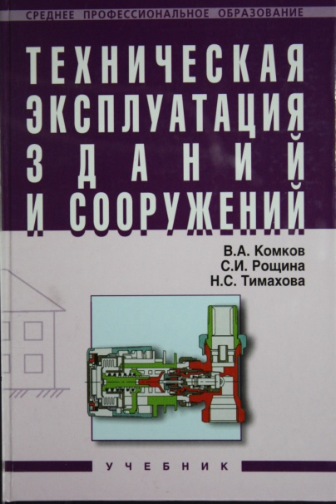
38.683я723 К 63
Комков, В. А.
Техническая эксплуатация зданий и сооружений [Текст] : учебник / В.А.Комков, С.И.Рощина, Н.С.Тимахова. - М. : ИНФРА-М, 2012. - 288 с. : ил. - (Среднее профессиональное образование).
Приведены сведения по эксплуатации, капитальному ремонту объектов жилищно-коммунального хозяйства, обеспечению сохранности и содержанию жилищного фонда.

Slide 9
65.31 К 12
Кабанов, В. Н.
Строительные сметы [Текст] : практическое пособие / В.Н.Кабанов, Б.А.Баянов. - М. : Проспект, 2012. - 448 с. : ил.
Самоучитель по сметным расчетам в строительстве ориентирован на широкий круг читателей, в первую очередь на тех, кто не имеет специальной профессиональной подготовки по строительной специальностям. В рамках настоящего издания рассматриваются наиболее широко используемые методы составления локальных смет и локальных сметных расчетов для определения стоимости (цены) проектных, изыскательских, строительно-монтажных и ремонтно-строительных работ базисно-индексным и ресурсным способами.

Slide 10
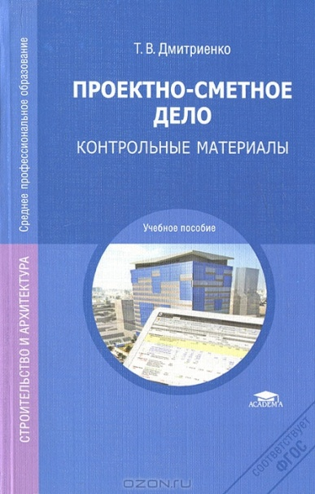
65.31я723 Д 53
Дмитриенко, Т. В.
Проектно-сметное дело [Текст] : контрольные материалы: учебное пособие / Т.В.Дмитриенко. - М. : Академия, 2012. - 144 с. : ил. - (Среднее профессиональное образование).
Рассмотрены основы организации строительного проектирования и сметного нормирования и основы ценообразования и сметного нормирования в строительстве. Приведены задания для контроля знаний.

Slide 11
38.711 К 59
Козачун, Г. У.
Типы жилых зданий [Текст] : учебное пособие / Г.У.Козачун. - Ростов н/Д. : Феникс, 2011. - 399 с. : ил. - (Высшее образование).
В учебном пособии дается понятие о зданиях и сооружения, рассматриваются формирование жилых территорий населенных мест в историческом плане, факторы, влияющие на типы жилой застройки, ее эволюция и взаимосвязь с жилыми зданиями. Освещается исторический путь развития жилища в различные эпохи, степень влияния классового характера на типы жилища, состав и содержание квартир и жилых домов для различных социальных слоев населения в условиях рынка. Особое внимание уделено усадебным жилым домам, в том числе жилым домам с обслуживанием, доходным жилым домам.

Slide 12
38.639.1я722 Ч-49
Черноус, Г. Г.
Технология штукатурных работ [Текст] : учебник / Г.Г.Черноус. - 2 изд., стер. - М. : Академия, 2013. - 240 с. : ил. - (Начальное профессиональное образование).
Рассмотрены классификация зданий, их конструктивные элементы. Представлены как традиционные, так и современные материалы, применяемые при оштукатуривании поверхностей. Даны необходимые сведения об инструментах, механизмах и приспособлениях. Изложена технологическая последовательность выполнения штукатурных работ с учетом современных требований строительного производства. Приведены основные требования безопасности при производстве штукатурных работ, рассмотрены вопросы охраны труда.

Slide 13
38.72 Ш 49
Шерешевский, И. А.
Конструирование промышленных зданий и сооружений [Текст] : учебное пособие для строительных специальностей / И.А.Шерешевский. – М. : Архитектура-С, 2010. - 168 с. : ил.
Книга представляет собой альбом чертежей типовых унифицированных конструкций промышленных зданий общего назначения и сопутствующих им сооружений-коммуникаций и емкостей, предназначенных для перемещения и хранения различных материалов. Чертежи сборника составлены по действующим сериям утвержденных Госстроем типовых проектов и по материалам ведущих проектных и научно-исследовательских институтов.

Slide 14
38.71я723 Ш 49
Шерешевский, И. А.
Конструирование гражданских зданий [Текст] : учебное пособие для техникумов / И.А.Шерешевский. - изд., стер. - М. : Архитектура-С, 2011. - 176 с. : ил.
Книга является пособием для учащихся строительных техникумов и содержит материалы для учебного строительного проектирования гражданских зданий, основанные на сериях типовых конструктивных элементов и систем, применяемых в гражданском строительстве. Наряду с ними в учебном пособии показаны экспериментальные конструкции, разработанные ведущими проектными институтами и отдельными иностранными фирмами. Представленные в книге чертежи сопровождаются пояснительным текстом. Ортогональные проекции широко проиллюстрированы общими аксионометрическими изображениями. В приложениях даны таблицы технико-экономических показателей.

Slide 15
38.7-09 Ю 16
Юдина, А. Ф.
Реконструкция и техническая реставрация зданий и сооружений [Текст] : учебное пособие / А.Ф.Юдина. - М. : Академия, 2010. - 320 с. : ил. - (Среднее профессиональное образование).
Изложены вопросы реконструкции гражданских зданий и сооружений, включающие в себя основные определения и понятия, принципы проектирования и обследования состояния зданий и сооружений, усиления и замены конструкций; производство строительно-монтажных работ в условиях реконструкции: подготовительные (демонтаж, разработка и разрушение строительных конструкций), земляные, свайные, монтажные, бетонные работы, а также работы по усилению и замене несущих конструкций. Рассмотрена техника безопасности выполнения работ при диагностике зданий и сооружений, при производстве земляных, монтажных и демонтажных работ в условиях реконструкции.

Slide 16
38.625 Ж 91
Журавлев, И. П.
Каменщик [Текст] : учебное пособие для учащихся профессиональных лицеев и училищ / И.П.Журавлев, П.А.Лапшин. - 9 изд., доп. и перераб. - Ростов н/Д. : Феникс, 2010. - 410 с. : ил. - (Начальное профессиональное образование).
Учебное пособие соответствует государственному образовательному стандарту Министерства образования РФ. В книге подробно описаны виды кладок и системы их перевязки, даны сведения о свойствах строительных материалов, каменных изделиях, вяжущих веществах, растворах и бетонах, сборных бетонных и железобетонных конструкциях. Главы о конструктивных схемах и элементах зданий и сооружений, об организации строительство и технической документации на производстве работ значительно расширят знания учащихся по избранной профессии, роли и месте каменщика в строительном производстве. Контрольные вопросы, сопровождающие изложение теоретического материала, позволят учащимися глубже освоить тонкости профессии.

Slide 17
65.247 С 91
Сухачев, А. А.
Охрана труда в строительстве [Текст] : учебник / А.А.Сухачев. - М. : КНОРУС, 2011. - 271 с. : ил. - (Среднее профессиональное образование).
Изложены основные сведения по охране труда в строительстве. Представлены источники опасных факторов производственной строительной среды, характер и предельно допустимые уровни их воздействия на человека. Охарактеризованы методы и средства защиты работников, меры по созданию комфортных условий в рабочей зоне, причины травматизма, организационные, законодательные и экономические методы управления охраной труда.

Slide 18
38.639 Д 64
Долгих, А. И.
Отделочные работы [Текст] : учебное пособие / А.И.Долгих. - М. : Альфа-М : ИНФРА-М, 2010. - 366 с. : ил. - (Мастер).
Приводятся сведения о назначении, материалах, инструментах и приспособлениях, а также процессах производства конкретных отделочных работ (от подготовительных до завершающих, включая вопросы техники безопасности). Особое внимание уделяется новым технологиям и материалам. Содержит контрольные вопросы и большое число подробных иллюстраций. Соответствует государственному образовательному стандарту по профессии "Мастер строительного производства".

Slide 19
31.19
К 63
Комков, В. А.
Энергосбережение в жилищно-коммунальном хозяйстве [Текст] : учебное пособие / В.А.Комков, Н.С.Тимахова. - М. : ИНФРА-М, 2010. - 320 с. : ил. - (Среднее профессиональное образование).
В учебном пособии рассмотрены вопросы обследования и анализа состояния энергетического обеспечения зданий, организации контроля и учета энергопотребления, рассмотрены основные направления энергосберегающих технологий и мероприятий, применяемых на объектах ЖКХ и в строительстве.

Slide 20
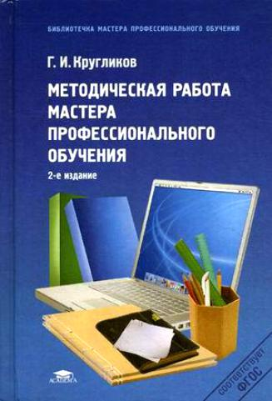
74.560
К 84
Кругликов, Г. И.
Методическая работа мастера профессионального обучения [Текст] : учебно-методическое пособие / Г.И.Кругликов. - М. : Академия, 2010. - 155 с. : ил. - (Библиотечка мастера профессионального обучения).
Цель пособия - оказать помощь педагогам, особенно начинающим, в овладении методическими приемами организации производственного обучения будущих специалистов. Особое внимание уделяется методическим вопросам работы педагога профессионального обучения в группе. Даются рекомендации по организации методической работы мастера и преподавателя в системе профессионального образования.

Slide 21
74.202 К 89
Кукушин, В. С.
Дидактика (теория обучения) [Текст] : учебное пособие / В.С.Кукушин. - Ростов н/Д. : МарТ : Феникс, 2010. - 368 с. - (Педагогическое образование).
В учебном пособии сформулированы методологические основы дидактики; изложены принципы, методы и средства обучения школьников; приведена технология уроков и даны различные схемы их психолого-педагогического и валеологического анализа; описаны суть, принципы и методы контроля знаний учащихся

Slide 22
74.00 К 90
Кукушин, В. С.
Введение в педагогическую деятельность [Текст] : учебное пособие / В.С.Кукушин. - 3 изд., испр. и доп. - Ростов н/Д. : МарТ, 2010. - 256 с. : ил. - (Педагогическое образование).
В пособии, адресованном будущим педагогам, изложены основы педагогической деятельности и общения, освещены критерии уровня педагогической культуры, сформированы основные принципы педагогической этики.

Slide 23
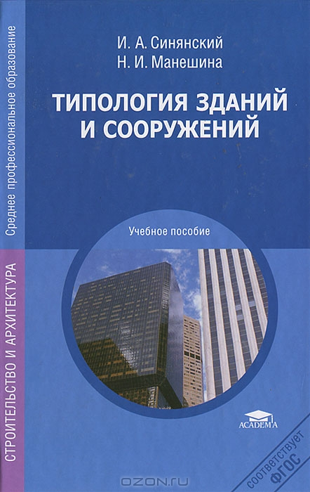
38.7я723 С 38
Синянский, И. А.
Типология зданий и сооружений [Текст] : учебное пособие / И.А.Синянский, Н.И.Манешина. – 6 изд., стер. - М. : Академия, 2013. - 224 с. : ил. - (Среднее профессиональное образование).
В учебном пособии представлены основные сведения о типах гражданских, производственных и сельскохозяйственных зданий. Большое внимание уделено их классификации, функциональным характеристикам и особенностям. Рассмотрены принципы объемно-планировочных решений, показана экономическая эффективность эксплуатации различных типов зданий. Классификация общественных
и производственных зданий, а также требования к проектной документации приведены в соответствии с нормами Гражданского кодекса и технического регламента о безопасности зданий и сооружений.

Slide 24
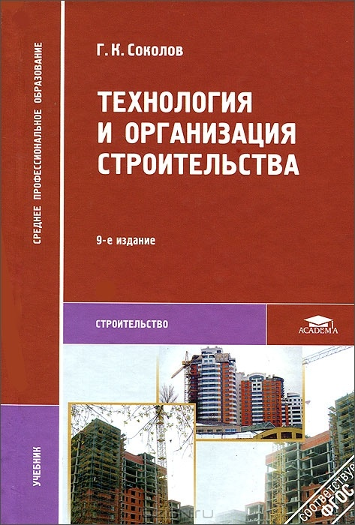
38.621я723 С 59 Соколов, Г. К.
Технология и организация строительства [Текст] : учебник / Г.К.Соколов. - 10 изд., стер. - М. : Академия, 2013. - 528 с. : ил. - (Среднее профессиональное образование).
Изложены методы возведения промышленных и гражданских зданий и сооружений, основные положения в области организации и управления строительным производством, вопросы охраны труда и трудового законодательства. Описаны механизированные способы выполнения строительных процессов и мероприятия по повышению производительности труда. Рассмотрены особенности выполнения строительных работ при применении новых строительных материалов и машин.

Slide 25
65.247 К 24
Карнаух, Н. Н.
Охрана труда [Текст] : учебник / Н.Н.Карнаух. - М. : Юрайт, 2011. - 381 с. - (Кристалл знаний).
Учебник разработан на основе российского законодательства в соответствии с требованиями Министерства образования и науки Российской Федерации. В нем содержатся учебно-методические материалы, учитывающие опыт российских организаций в области охраны труда.

Slide 26
65.31 И 46 Ильин, В. Н.
Сметное ценообразование в строительстве [Текст] : учебное пособие / В.Н.Ильин, А.Н.Плотников. - Ростов н/Д. : Феникс, 2011. - 319 с. : ил. - (Высшее образование).
В книге рассматриваются теоретические вопросы ценообразования в соответствии с условиями рыночных отношений, изложенные с учетом действующего законодательства Российской Федерации, нормативных актов Правительства России и Министерства регионального развития РФ. В пособии приводятся практические примеры расчета сметной документации и договорных цен на строительную продукцию, даются разъяснения и методическое обеспечение, связанное с подготовкой сметной документации, проверкой ее достоверности, согласования цен, экспертизы сметной документации.

Slide 27
65.31 Г 94
Гумба, Х. М.
Ценообразование и сметное дело в строительстве [Текст] : учебно-практическое пособие / Х.М.Гумба, Е.Е.Ермолаев, С.С.Уварова. - 2 изд., перераб. и доп. - М. : Юрайт : Высшее образование, 2010. - 420 с. : ил.
Рассмотрены цели, задачи и методы ценообразования на строительную и проектную продукцию. Представлены основные положения по определению стоимости строительной продукции, методы расчета составляющих стоимости объектов жилищно-гражданского и промышленного назначения. Изложены основы действующей в Российской Федерации системы ценообразования и сметного нормирования в строительстве. Предложена методика определения стоимости проектных работ на основе укрупненных показателей. Особое внимание уделено влиянию договорных отношений на стоимость строительной продукции.

Slide 28
30.11 Ч-90 Чумаченко, Г. В.
Техническое черчение [Текст] : учебное пособие / Г.В.Чумаченко. - 4 изд. - Ростов н/Д. : Феникс, 2010. – 350 с. : ил. - (Начальное профессиональное образование).
В учебном пособии изложены основные вопросы технического черчения: оформление чертежей, проекционное черчение, технические измерения, нанесение размеров и обозначений на чертежах, геометрические построения, виды разъемных и неразъемных соединений, выполнение эскизов и рабочих чертежей деталей, сборочных чертежей и спецификаций. Приведены основные правила выполнения и чтения рабочих чертежей в соответствии со стандартами Единой системы конструкторской документации. Содержит необходимый теоретический материал, практические задания, примеры их выполнения и вопросы для самопроверки.

Slide 29
85.11 С 74
Справочник современного архитектора [Текст] / ред. Л.Р.Маиляна. - Ростов н/Д. : Феникс, 2010. - 634 с. : ил. - (Строительство и дизайн).
В последние годы теория и практика архитектуры получили свое дальнейшее развитие. К важнейшим проблемам отнесено обеспечение сочетания передовых достижений в сфере строительных материалов и конструкций с архитектурным творчеством, в том числе для определенного места строительства с учетом всех его особенностей. Актуальным является создание новых типов домов, повышающих плотность застройки при одновременном решении архитектурно-художественных и экономических задач, модернизация планировочных решений, применение смешанной этажности и поиски новых путей проектирования жилища. В справочнике дано краткое изложение основных принципов и сведений архитектурного проектирования на современном уровне

Slide 30
38.7-09я723 М 48 Мельникова, И. А.
Организация видов работ при эксплуатации и реконструкции строительных объектов [Текст] : учебник / И.А.Мельникова. - М. : Академия, 2012. – 176 с. : ил. - (Среднее профессиональное образование).
Рассмотрены организация технической эксплуатации и обслуживания гражданских зданий и сооружений, проведение мероприятий по оценке технического состояния зданий и сооружений, организация видов работ по реконструкции зданий и сооружений. Особое внимание уделено влиянию сложных мерзлотно-грунтовых и климатических условий регионов Крайнего Севера на повышение трудовых, материальных и стоимостных затрат на эксплуатацию и реконструкцию зданий и инженерных систем.

Slide 31
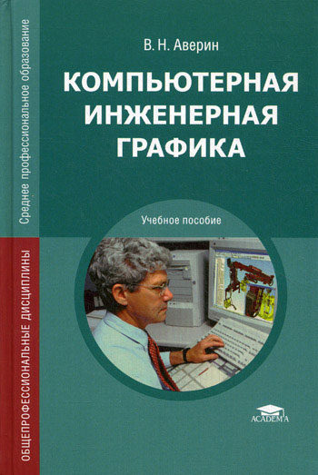
32.973я723 А 19 Аверин, В. Н.
Компьютерная инженерная графика [Текст] : учебное пособие / В.Н.Аверин. - 5 изд., стер. - М. : Академия, 2013. - 224 с. : ил. - (Среднее профессиональное образование).
Излагаются основы компьютерного создания конструкторской документации на основе профессиональной версии системы КОМПАС. Описан интерфейс этой системы, рассмотрены примеры построения изображений простейших геометрических фигур и возможности их редактирования. Приведены примеры создания в системе КОМПАС различных чертежей с использованием библиотек данной системы, спецификацией сборочных единиц и таблиц. Рассмотрены особонности и основные операции создания объемных моделей деталей с применением системы КОМПАС-3D, приведены примеры создания трехмерных сборок и построения на их основе сборочных чертежей. Показана возможность экспорта чертежей в систему AutoCAD и импорта чертежей из этой системы.

Slide 32
30.11я73 И 62
Инженерная 3D-компьютерная графика [Текст] : учебное пособие для бакалавров / А.Л.Хейфец, А.Н.Логиновский, И.В.Буторина ; ред. А.Л.Хейфец. – 2 изд., перераб. и доп. - М. : Юрайт, 2012. - 464 с. : ил. - (Бакалавр).
Приведены методические разработки авторов, составляющие основу современного курса инженерной графики, отвечающего требования ФГОС третьего поколения. Рассмотрено создание геометрически точных моделей резьбовых, зубчатых и червячных передач, основанных на компьютерном 3D-моделировании. Включены элементы программирования и основы фотореалистичной визуализации. Содержатся примеры выполнения контрольно-графических работ по курсу инженерной графики на основе 3D-технологий моделирования, проектирования и построения чертежа на базе пакета AutoCAD. Обобщен многолетний опыт преподавания компьютерных 3D-технологий в инженерной графике на кафедре графики ЮУрГУ.

Slide 33
32.973я723 П 84 Прохорский, Г. В.
Информационные технологии в архитектуре и строительстве [Текст] : учебное пособие / Г.В.Прохорский. - 2 изд., стер. - М. : КНОРУС, 2012. – 264 с. : ил. - (Среднее профессиональное образование).
Излагаются систематизированные сведения по основам компьютерных технологий и их применению
в профессиональной деятельности архитектора и строителя. Приводятся сведения о технических средствах и методах сбора, накопления, обработки
и использования информации различного характера (текстовой, числовой, табличной, графической, пространственно-распределенной). Освещаются методы разработки и создания баз данных. Рассматриваются возможности наиболее распространенных программных пакетов компьютерной графики, автоматизированного черчения и проектирования. Подробно рассмотрены вопросы практической работы в Интернете.

Slide 34
74.04 М 74
Модульные технологии: проектирование и разработка образовательных программ [Текст] : учебное пособие / О.Н.Олейникова, А.А.Муравьева, Ю.Н.Коновалова. - 2 изд., перераб. и доп. - М. : Альфа-М;ИНФРА-М, 2010. - 254 с. : ил.
Рассматриваются принципы и процедуры разработки модульных программ, основанных на компетенциях. Приводятся рекомендации по их реализации. В отличие от первого издания в предлагаемом пособии анализируется влияние перехода к обществу, основанному на знаниях, на развитие профессионального образования, обобщаются аспекты, связанные с распространением в международной практике технологий модульного обучения, раскрывается соответствие предлагаемых технологий и федеральных государственных образовательных стандартов НПО и СПО третьего поколения.

Slide 35
74.202.5я723 П 19
Пастухова, И. П.
Основы учебно-исследовательской деятельности студентов [Текст] : учебное пособие для студ. учреждений сред. проф. образования / И.П.Пастухова, Н.В.Тарасова. – 4 изд., стер. - М. : Академия, 2014. - 160 с. : ил. - (Профессиональное образование).
Учебное пособие создано в соответствии с Федеральным государственным образовательным стандартами среднего профессионального образования по педагогическим специальностям, ОП.01 "Педагогика". В данном учебном пособии рассмотрены психолого-педагогические аспекты организации учебно-исследовательской работы студентов учреждений среднего педагогического образования. Определены цели, задачи, содержание, формы и методы работы студентов, показаны различные подходы к организации учебно-исследовательской деятельности. Предложены рекомендации студентам по самоорганизации исследовательской работы.

Slide 36
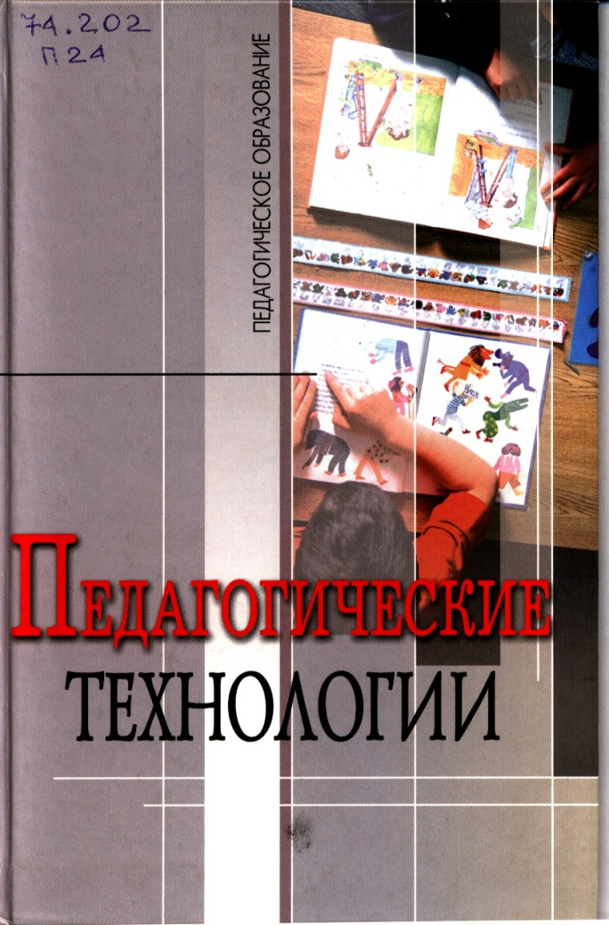
74.202 П 24
Педагогические технологии [Текст] : учебное пособие / М.В.Буланова-Топоркова, А.В.Духавнева, В.С.Кукушин ; ред. В. С. Кукушина . - 4 изд.,перераб.и доп. - Ростов н/Д : МарТ : Феникс, 2010. - 334 с. : ил. - (Педагогическое образование).
В учебном пособии, адресованном студентам педагогических вузов, сформулирована проблема педагогических технологий в исторической ретроспективе, дана теоретическая характеристика и изложена сущность современных педагогических технологий. Освещена методика оценки их эффективности. Пособие написано в соответствии с государственным образовательным стандартом.

Slide 37
74.202 С 56
Современные образовательные технологии [Текст] : учебное пособие / ред. Н.В.Бордовской. - М. : КНОРУС, 2010. - 432 с. : ил.
Раскрываются подходы к пониманию и определению специфики образовательных технологий, принципы и методы проектирования, а также анализируется опыт их применения. Содержательно описаны технологии, применяемые в учебной среде, при организации самостоятельной образовательной деятельности, в процессе определения учебных достижений, актуализации творческого потенциала и саморазвития, оказания психолого-педагогической поддержки в контексте приоритетов общечеловеческих ценностей.

Slide 38
74.202.5я723 В 49 Виноградова, Н. А.
Научно-исследовательская работа студента [Текст] : технология написания и оформления доклада, реферата, курсовой и выпускной квалификационной работы / Н.А.Виноградова, Н.В.Микляева. - 10 изд., перераб. и доп. - М. : Академия, 2013. - 128 с. - (Среднее профессиональное образование).
В учебном пособии охарактеризованы основные виды учебно-исследовательских и научно- исследовательских работ студентов (доклад, реферат, курсовая и выпускная квалификационная работа). Рассмотрены подходы к выбору темы, представлена технология организации и написания работы, приведены примерная структура и требования к оформлению текста. Описана процедура защиты научной работы, критерии ее оценивания.

Slide 39
67.404 К 64
Конвенция о правах ребенка [Текст] : конвенция ООН. - М. : РИОР, 2011. - 24 с.
Приводится текст Конвенции ООН о правах ребенка - международного закона, имеющего высокое социально-нравственное, правовое, педагогическое значение для развития человеческого сообщества.

Slide 40
67.4 Р 76
Российская Федерация. Законы
Федеральный закон "Об образовании в Российской Федерации" [Текст] / Российская Федерация. Законы. - М. : Омега-Л, 2013. - 134 с. - (Законы Российской Федерации).
30 декабря 2012 г. Владимир Путин подписал Федеральный закон «Об образовании в Российской Федерации». Федеральный закон принят Государственной Думой 21 декабря 2012 года и одобрен Советом Федерации 26 декабря 2012 года. Завершилась почти пятилетняя эпопея с разработкой нового закона, и с 1 сентября 2013 года он вступил в силу. Еще ни один закон РФ так долго не разрабатывался и не обсуждался общественностью.

Slide 41
Журнал «Технологии строительства»
Консультационное издание по строительным, ремонтным и отделочным работам.
В журнале публикуются статьи о технологиях применения современных строительных и отделочных материалов, новых марках продукции, которые в изобилии появляются на российском строительном рынке.
Кроме того, в рубриках журнала вы найдете обзорную информацию на темы, связанные с проектированием и производством различных видов строительных и ремонтных работ.

Slide 42
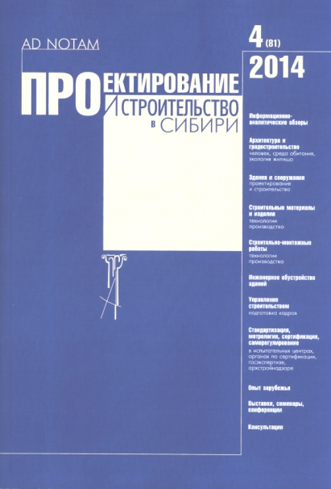
Журнал «Проектирование и строительство в Сибири"
Информационно – аналитический и производственный журнал для проектировщиков, строителей и работников стройиндустрии.
Публикуемые в журнале материалы адресованы руководителям и специалистам инвестиционно - строительного комплекса.

Slide 43
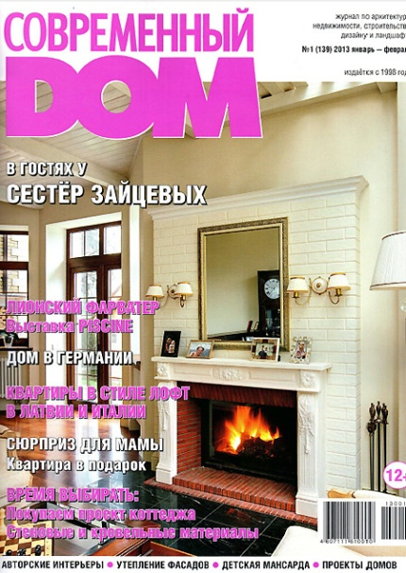
Журнал «Современный дом"
Полноцветный иллюстрированный журнал - практическая энциклопедия по архитектуре, строительству и дизайну. На страницах: проекты загородных домов, перепланировка квартир, статьи о недвижимости, ландшафтном дизайне, обзоры строительных материалов и оборудования, советы застройщику.

Slide 44
Уважаемые читатели! Представленные вашему вниманию учебные пособия и периодические издания вы можете взять в библиотеке (кабинет 110)
Виртуальную выставку подготовил
педагог-библиотекарь М.А. Ганихина

